Slide 1
CF04_6.4_infografía_slide_admin

Slide 2
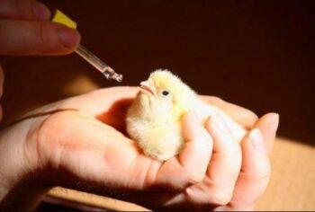
Indicaciones para la producción
Por favor elaborar un slide imágenes que tenga imagen y texto.
Oral
Referencias de las imágenes:
https://criadeaves.com/gallinas-ponedoras/medicamentos-para-gripe-en-pollos/

Slide 3
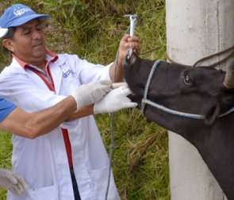
Indicaciones para la producción
Por favor elaborar un slide imágenes que tenga imagen y texto.
Oral
Referencias de las imágenes:
https://www.contextoganadero.com/ganaderia-sostenible/5-claves-la-hora-de-desparasitar-bovinos

Slide 4
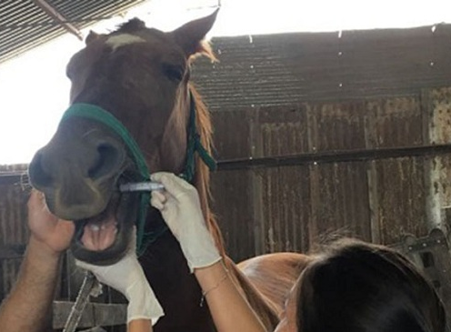
Indicaciones para la producción
Por favor elaborar un slide imágenes que tenga imagen y texto.
Oral
Referencias de las imágenes:
http://www.perulactea.com/2018/12/11/argentina-farmacologia-veterinaria-desarrollan-un-novedoso-antiparasitario-para-equinos/

Slide 5
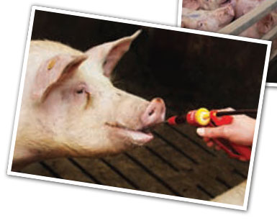
Indicaciones para la producción
Por favor elaborar un slide imágenes que tenga imagen y texto.
Oral
Referencias de las imágenes:
https://www.3tres3.com/articulos/entrenar-a-las-cerdas-con-zumo-de-frutas-para-la-toma-de-tratamientos_31142/

Slide 6
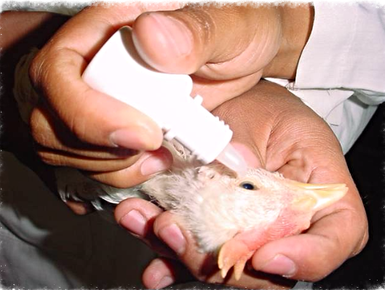
Indicaciones para la producción
Por favor elaborar un slide imágenes que tenga imagen y texto.
Ocular
Referencias de las imágenes:
https://prezi.com/sfbfdg9gobnw/diferentes-tipos-de-administracion-de-medicamentos-en-aves/

Slide 7
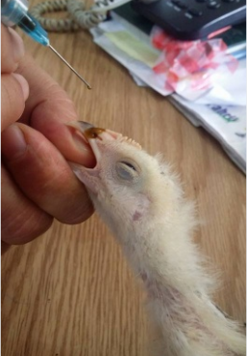
Indicaciones para la producción
Por favor elaborar un slide imágenes que tenga imagen y texto.
Intranasal
Referencias de las imágenes:
https://prezi.com/sfbfdg9gobnw/diferentes-tipos-de-administracion-de-medicamentos-en-aves/

Slide 8
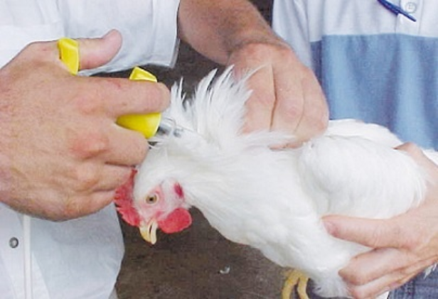
Indicaciones para la producción
Por favor elaborar un slide imágenes que tenga imagen y texto.
Subcutáneo
Referencias de las imágenes:
https://prezi.com/sfbfdg9gobnw/diferentes-tipos-de-administracion-de-medicamentos-en-aves/

Slide 9
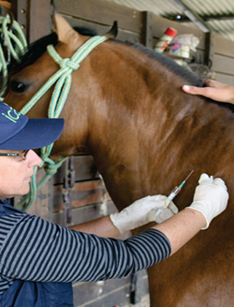
Indicaciones para la producción
Por favor elaborar un slide imágenes que tenga imagen y texto.
Subcutáneo
Referencias de las imágenes:
https://www.ica.gov.co/periodico-virtual/prensa/informe-especial-encefalitis-equina-venezolana

Slide 10
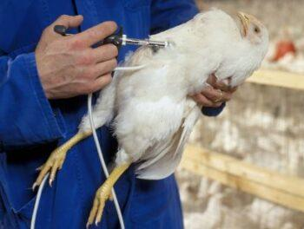
Indicaciones para la producción
Por favor elaborar un slide imágenes que tenga imagen y texto.
Intramuscular
Referencias de las imágenes:
https://criadeaves.com/gallinas-ponedoras/lactoterapia-en-aves/

Slide 11
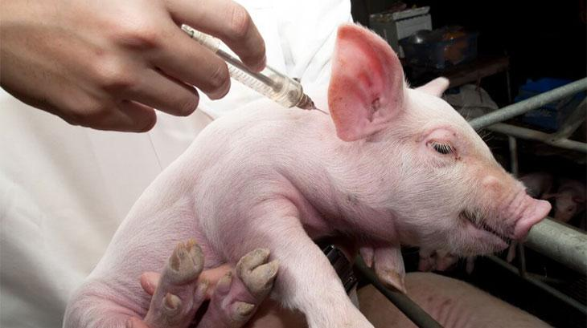
Indicaciones para la producción
Por favor elaborar un slide imágenes que tenga imagen y texto.
Intramuscular
Referencias de las imágenes: https://garden-es.desigusxpro.com/svini/kak-postavit-ukol-porosenku.html

Slide 12
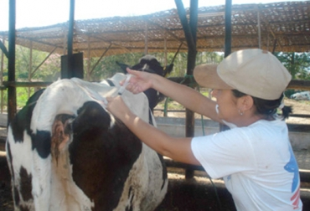
Indicaciones para la producción
Por favor elaborar un slide imágenes que tenga imagen y texto.
Intramuscular
Referencias de las imágenes: https://www.contextoganadero.com/ganaderia-sostenible/estas-son-las-vias-de-administracion-de-medicamentos-en-bovinos

Slide 13
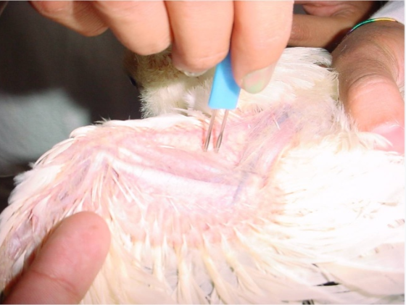
Indicaciones para la producción
Por favor elaborar un slide imágenes que tenga imagen y texto.
Intraalar
Referencias de las imágenes: https://prezi.com/sfbfdg9gobnw/diferentes-tipos-de-administracion-de-medicamentos-en-aves/

Slide 14
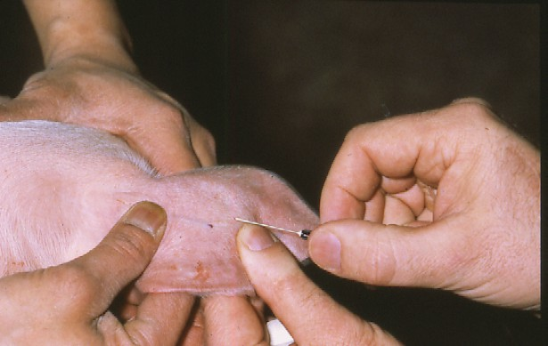
Indicaciones para la producción
Por favor elaborar un slide imágenes que tenga imagen y texto.
Intravenoso
Referencias de las imágenes: http://luisafernandaagricolas.blogspot.com/2016/06/inyectologia.html

Slide 15
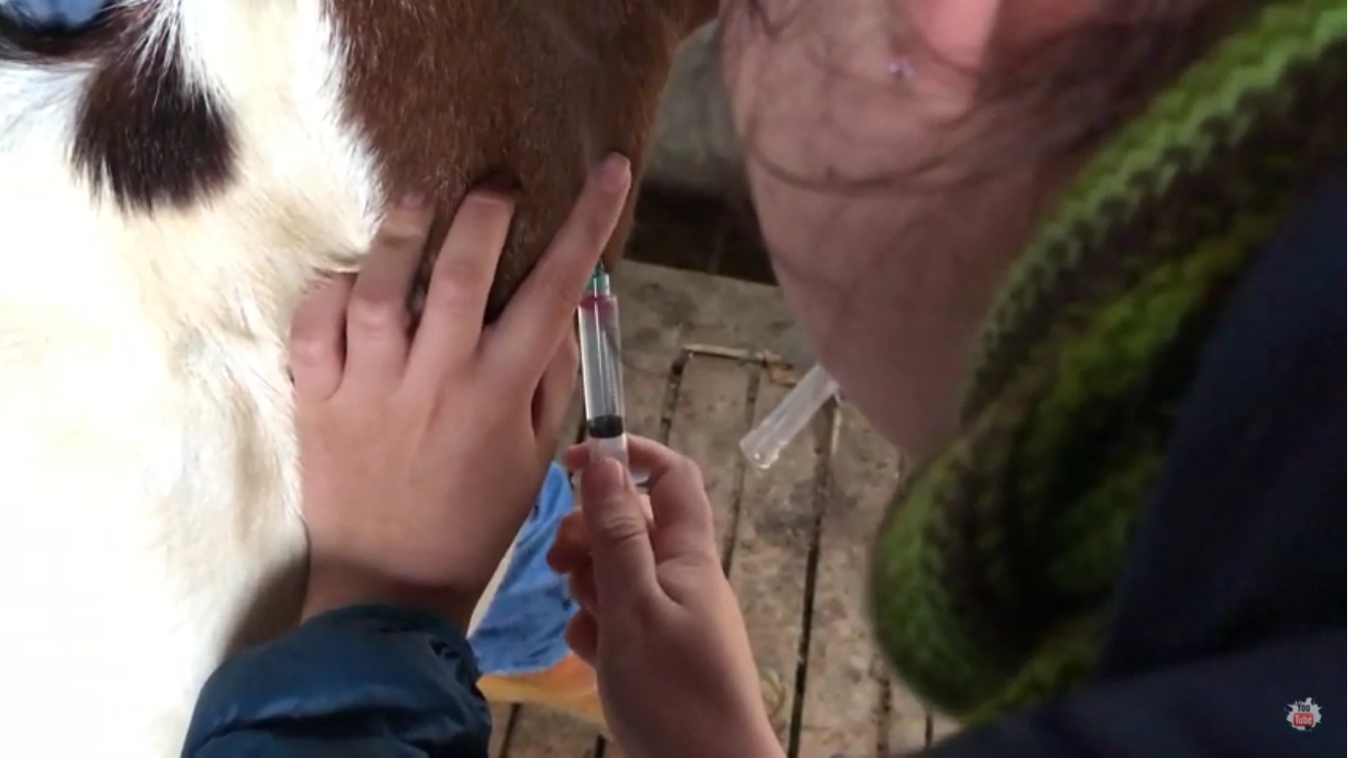
Indicaciones para la producción
Por favor elaborar un slide imágenes que tenga imagen y texto.
Intravenoso
Referencias de las imágenes: https://www.youtube.com/watch?v=Ou4w2UEMAJY

